Slide 1


带束层尺寸测量视觉方案（2D）
►
VISION PLAN

Slide 2
目录：
一．项目描述 二．项目验证
三．配置清单 四．逻辑流程
五. 评估结果&注意事项 六．售后服务说明

Slide 3

一．
项目描述
●产品名称：带束层
●测量内容：接头检测
●产品材质：橡胶布
●产品颜色：黑
●最大工作距离(mm)：不限制
●最小工作距离(mm)：不限制
●检测区域(mm*mm)：400.0 * 150.0
●来料方式：传送
●测量精度要求(mm)：1
●检测节拍(pcs/min)：1
●检测时产品运动速度(m/s)：0
●工作距离(mm)：936
方案布局图

Slide 4

二．
项目验证
参数名称 | 参数值
面阵相机型号 | MV-CS016-10UM
面阵相机类型 | 面阵相机
相机接口类型 | USC3.0
相机像素 | 1100 * 1080
镜头型号 | MH0828SP
镜头品牌 | 大华/dahua
镜头焦距 | 8mm
镜头接口 | C
A(工作距离) = 936mm, B(视野宽度) = 165mm, C(视野长度) = 440mm
视野图

Slide 5

三．
配置清单
系统构成

Slide 6

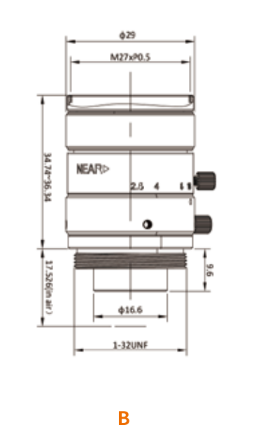
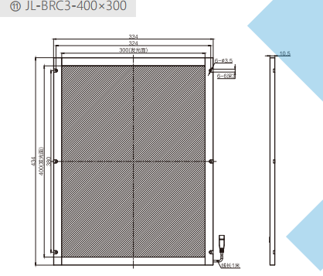
三．
配置清单
尺寸图
相机尺寸图
光源尺寸图
镜头尺寸图

Slide 7
三．
配置清单
序号 | 名称 | 型号 | 单位 | 数量 | 厂家
1 | 面阵相机 | MV-CS016-10UM | 台 | 1 | 海康威视/hikvision
2 | 镜头 | MH0828SP | 个 | 1 | 大华/dahua
3 | 光源 | JL-BRC3-400×300 | 个 | 1 | 嘉励/jiali
4 | 工控机 | - | 台 | 1 | -
5 | 显示器 | - | 台 | 1 | -
6 | 软件 | Vision Master | 套 | 1 | hikvision

Slide 8
四．
逻辑流程
逻辑流程
├── 图像采集
│ ├── 相机参数设置
│ │ ├── 分辨率：根据检测区域400*150mm和精度1mm，设置相机分辨率为4000*1500像素以上
│ │ ├── 触发模式：采用软件触发（静止检测时适用）
│ │ └── 曝光时间：根据光源亮度调整，确保黑色橡胶布接头区域清晰
│ └── 光源控制
│ ├── 环形光源：提供均匀背光，增强接头边缘对比度
│ └── 亮度调节：设置光源亮度至最大值的80%，避免过曝
│
├── 预处理
│ ├── 图像滤波
│ │ ├── 滤波类型：高斯滤波（平滑噪声）
│ │ └── 滤波尺寸：3x3（平衡降噪与细节保留）
│ ├── 图像二值化
│ │ ├── 阈值：128（根据黑色橡胶布与接头灰度差异调整）
│ │ └── 反转：启用（使接头区域为白色，背景为黑色）
│ └── 形态学处理
│ ├── 开运算：3x3结构元素（去除小噪点）
│ └── 闭运算：5x5结构元素（填充接头内部空洞）
│
├── 接头检测
│ ├── 模板匹配
│ │ ├── 模板创建：使用无缺陷接头图像生成模板
│ │ ├── 匹配极性：任意极性（适应不同光照条件）
│ │ └── 匹配分数阈值：0.7（确保匹配可靠性）
│ ├── 边缘对组合缺陷检测
│ │ ├── ROI区域：400*150mm（覆盖整个检测区域）
│ │ ├── 缺陷距离阈值：1.5mm（超过1mm的偏移判定为缺陷）

Slide 9
四．
逻辑流程
│ │ └── 卡尺参数：宽度10px，间距5px（适配接头边缘特征）
│ └── BLOB分析
│ ├── 面积过滤：设置最小面积阈值（排除小噪点）
│ └── 连通性检测：确保接头为单个连通区域
│
├── 结果处理
│ ├── 条件检测
│ │ ├── 输入源：订阅边缘对缺陷检测的缺陷个数
│ │ └── 判断逻辑：缺陷个数>0时输出NG，否则OK
│ └── 文本保存
│ ├── 保存路径：D:\检测结果\{日期}\{时间}.csv
│ ├── 保存内容：包含缺陷个数、位置坐标、检测状态
│ └── 最大保存天数：7天（自动清理旧数据）
│
├── 通信处理
│ ├── 发送数据
│ │ ├── 通信设备：TCP客户端（IP:192.168.1.100，端口502）
│ │ ├── 数据格式：字符串（"OK"或"NG"）
│ │ └── 发送时机：每次检测完成后立即发送
│ └── 接收数据
│ ├── 通信设备：PLC（地址A0.0用于触发信号接收）
│ └── 数据解析：订阅触发信号启动检测流程
│
└── 统计处理
└── 耗时统计
├── 开始模块：图像采集
└── 结束模块：结果处理

Slide 10
五．
评估结果&注意事项
05 评估结果 & 注意事项
现场环境
相机安装
物料一致性
风险点：黑色橡胶布反光特性可能导致图像对比度不足
解决方案：采用高亮度环形背光（80%亮度）增强接头边缘灰度差异
风险点：936mm长焦距易受安装角度偏差导致视野畸变
解决方案：使用标定板校准相机坐标系，确保440mm×165mm视野覆盖无畸变
风险点：不同批次橡胶布表面纹理差异可能影响模板匹配稳定性
解决方案：建立多模板库并启用自适应匹配算法（极性任意+分数阈值0.7）

Slide 11
六．售后服务说明
该设备上线后使用初期，我们会派专人进行全程跟踪： 处理解决可能发生的设备异常； 对现场人员进行培训指导。 设备交付后：售后服务一年。 若客户提出设备升级需求，我们会及时为您提供升级新方案。
联系我们： 邮箱：image@ytzrtx.com 电话：0535-2162897 地址：烟台致瑞图像技术有限公司

Slide 12
THANKS

